Slide 1
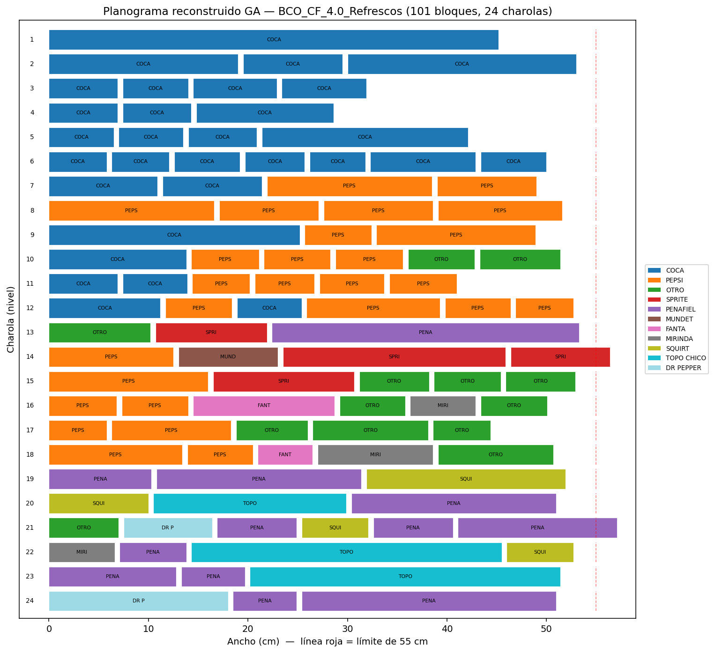
RETO MA2008B · TEC DE MONTERREY
Optimización de planogramas en tiendas OXXO
Acomodo inteligente de productos en el cuarto frío.
EQUIPO
Categoría Refrescos · Cuarto frío
Daniel Eugenio González Limas
A01285898
Sebastián Zaragoza Díaz
A01286211
Cedrick Patricio Treviño Ortiz
A01198868
Lillianne Sepúlveda Cuevas
A00839109
PLANOGRAMA OPTIMIZADO · BCO_CF_4.0
Juan Fernando González Cervantes
A01571586
Javier Rojas Orrante
A01352213
Notes:
Bienvenida. Reto MA2008B del Tec de Monterrey. Optimizamos el acomodo de productos en el cuarto frío de OXXO. Presenta al equipo.

Slide 2
01 · EL PROBLEMA
Atacamos el último paso del surtido
YA ESTÁ DECIDIDO
NUESTRO FOCO · PLANOGRAMACIÓN
Pasos previos del surtido, fuera de nuestro alcance.
Lo que falta resolver una vez fijado el surtido.
Qué productos entran
En qué charola va cada uno
Cuántos frentes por producto
En qué orden dentro de la charola
No optimizamos las ventas —eso se decide antes—. Optimizamos la calidad del acomodo.
Tres criterios: espacio · tamaño · marca
Notes:
El surtido de OXXO tiene varias etapas; atacamos la última: planogramación. Qué productos y cuántos frentes ya está decidido. Nosotros resolvemos en qué charola y en qué orden va cada uno. No optimizamos ventas: optimizamos la calidad del acomodo.

Slide 3
02 · QUÉ CONSTRUIMOS
Un optimizador automático de acomodo
Acomoda los productos de un mueble maximizando tres criterios de calidad.
01
02
03
Aprovechamiento del ancho
Coherencia de tamaño
Agrupación de marca
Productos de altura similar quedan juntos en la misma charola.
Cada marca forma bloques contiguos, fáciles de identificar y surtir.
Cada charola se llena hasta el límite disponible, sin desperdiciar espacio.
DOS VERSIONES
Base y Extendida — la extendida considera la ubicación histórica de cada producto.
Notes:
Construimos un optimizador automático que acomoda los productos de un mueble maximizando tres criterios: aprovechar el ancho, coherencia de tamaño y agrupación de marca. Dos versiones: base y extendida, esta última considera la ubicación histórica.

Slide 4
03 · PUNTO DE PARTIDA
De sus datos a planogramas reales
Reconstruimos planogramas reales a partir de su propio histórico — no inventados.
497K
132/132
101/ 24
Registros históricos de planogramas de Refrescos.
Planogramas validados automáticamente.
Productos en charolas — ejemplo del formato BCO_CF_4.0.
Notes:
Partimos de 497 mil registros históricos de planogramas de Refrescos y los reconstruimos en planogramas individuales reales, no inventados. 132 de 132 validados automáticamente. Ejemplo: formato BCO_CF_4.0 con 101 productos en 24 charolas.

Slide 5
04 · CÓMO DECIDE
Las reglas salen de su histórico
Lata 355 ml
Ni los pesos ni las ubicaciones se fijan a mano: se derivan del histórico.
Charolas altas
En Coca-Cola, el tamaño del envase determina el nivel — los envases grandes bajan por peso y estabilidad; los chicos suben.
Botella 3 L
El modelo aprende las reglas físicas que OXXO ya aplica.
Charolas bajas
Notes:
Ni los pesos ni las ubicaciones se fijan a mano: se derivan del histórico. Ejemplo Coca-Cola: el tamaño del envase determina el nivel. La botella de 3 litros va a charolas bajas por peso y estabilidad; la lata de 355 ml va a charolas altas. El modelo aprende las reglas físicas que OXXO ya aplica.

Slide 6
05 · EL RESULTADO
El planograma optimizado
Coca-Cola domina los niveles superiores; Pepsi, los intermedios; marcas menores, abajo.
Charolas llenas casi al límite de 55 cm.
Bloques de marca contiguos, fáciles de surtir.
FORMATO BCO_CF_4.0 · 101 PRODUCTOS · 24 CHAROLAS
Notes:
Este es el planograma optimizado. Coca-Cola domina los niveles superiores, Pepsi los intermedios y las marcas menores quedan abajo. Las charolas están casi llenas hasta el límite de 55 cm y cada marca forma bloques contiguos.

Slide 7
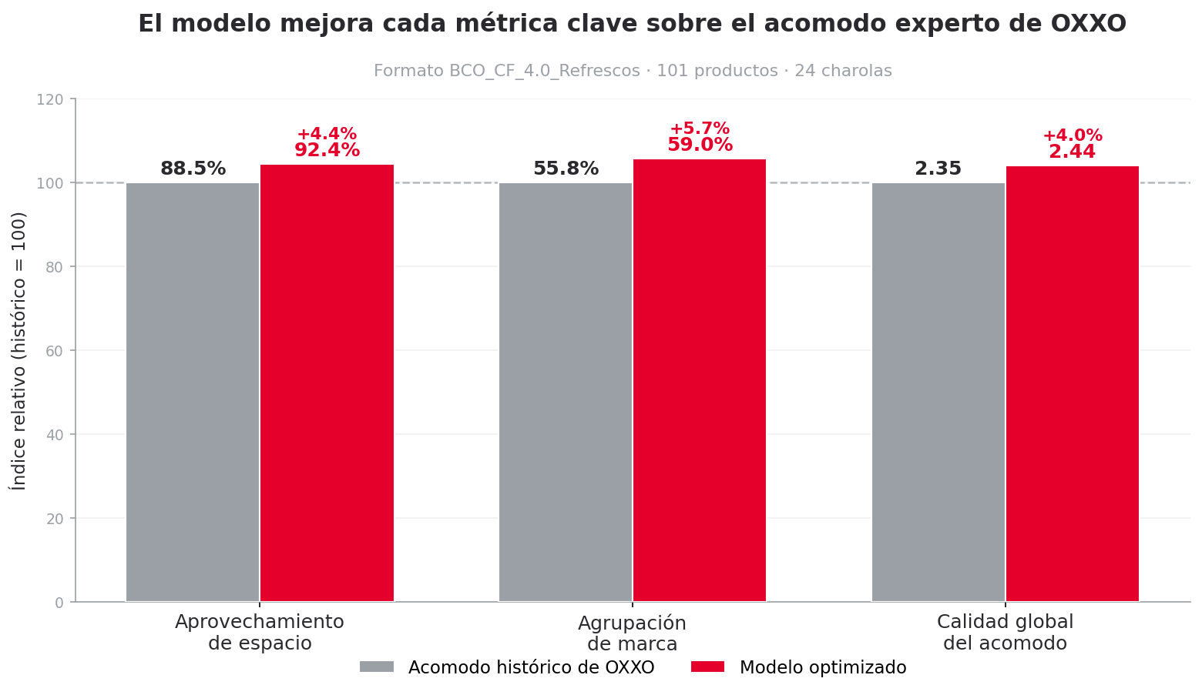
06 · RESULTADOS
Superamos el acomodo experto
90.9–95.7%
Aprovechamiento de espacio, según el formato.
SIN_CFC_1.0
75.6% → 90.9%
OFC_CF_5.5
80.6% → 95.7%
BCO_CF_4.0
88.5% → 92.4%
Mayor calidad global del acomodo en los 4 formatos — impulsada sobre todo por aprovechamiento y agrupación de marca.
Notes:
Superamos el acomodo experto de OXXO. El aprovechamiento de espacio va de 90.9 a 95.7 por ciento según el formato. La gráfica compara el histórico contra el modelo en el formato BCO. El mensaje honesto: mayor calidad GLOBAL del acomodo en los cuatro formatos, impulsada sobre todo por aprovechamiento y agrupación de marca.

Slide 8
SECCIÓN 2 · BAJO EL CAPÓ
Cómo funciona
El modelo, el algoritmo y la simulación detrás del optimizador.
T1
T2
T3
El modelo de optimización
El algoritmo genético
La simulación y los datos
Notes:
Sección técnica: cómo funciona el optimizador por dentro. Tres piezas que sostienen los resultados — el modelo matemático, el algoritmo genético y la simulación de datos.

Slide 9
T1 · EL MODELO
El modelo de optimización
Decidimos a qué charola y en qué orden va cada producto, maximizando una sola función objetivo.
FUNCIÓN OBJETIVO · SE MAXIMIZA
Z
w
U
w
C
+
w
B
ρ
max
(
0
M
M
)
=
1
−
2
tam
3
marca
−
,
usadas
−
Aprovechamiento · U
Incoherencia · C_{tam}
Marca · B_{marca}
1
∑
a
j
x
1
∑
(
)
#
vecinos misma marca
i
∑
j
j
C
=
Var
h
B
=
U
=
tam
|
′
|
i
j
marca
#
vecinos contiguos
|
′
|
W
S
′
S
i
′
i
∈
S
Bloques de marca contiguos.
∈
S
Alturas similares por charola.
Charolas llenas hasta el ancho W.
RESTRICCIÓN DURA
∑
a
x
+
SEP
(
n
1
)
≤
W
∀
i
∈
S
j
i
−
capacidad de charola
j
i
j
No lineal por la varianza · NP-duro → se resuelve con algoritmo genético
Notes:
El modelo decide a qué charola y en qué orden va cada producto. Maximiza una función objetivo: aprovechamiento del espacio, menos incoherencia de tamaño, más agrupación de marca, y en el extendido la ubicación histórica. Es no lineal por el término de varianza de la coherencia de tamaño, con la restricción dura de 55 cm por charola. Es un problema NP-duro, por eso usamos una metaheurística.

Slide 10
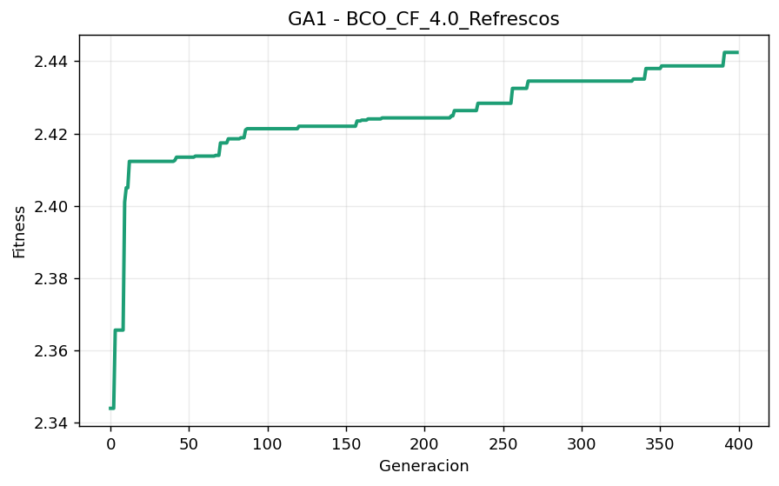
T2 · EL ALGORITMO
El algoritmo genético
Una solución = un orden de productos; un decoder first-fit lo vuelve charolas siempre factibles.
150 soluciones × 400 generaciones : torneo, cruce OX, mutación y elitismo.
Arranque inteligente por altura → converge en ~10 generaciones .
Dos versiones: GA1 (base, lo que comparamos) y GA2 (extendido — ver adelante).
Convergencia GA1 · el fitness se estabiliza en pocas generaciones.
Notes:
El algoritmo genético: cada solución es un orden de productos que un decoder first-fit convierte en charolas siempre factibles. Evolucionamos 150 soluciones durante 400 generaciones con torneo, cruce OX, mutación y elitismo. Un arranque inteligente por altura hace que converja en unas 10 generaciones. Hay dos versiones: GA1 base, que es la que comparamos, y GA2 extendido, que veremos más adelante.

Slide 11
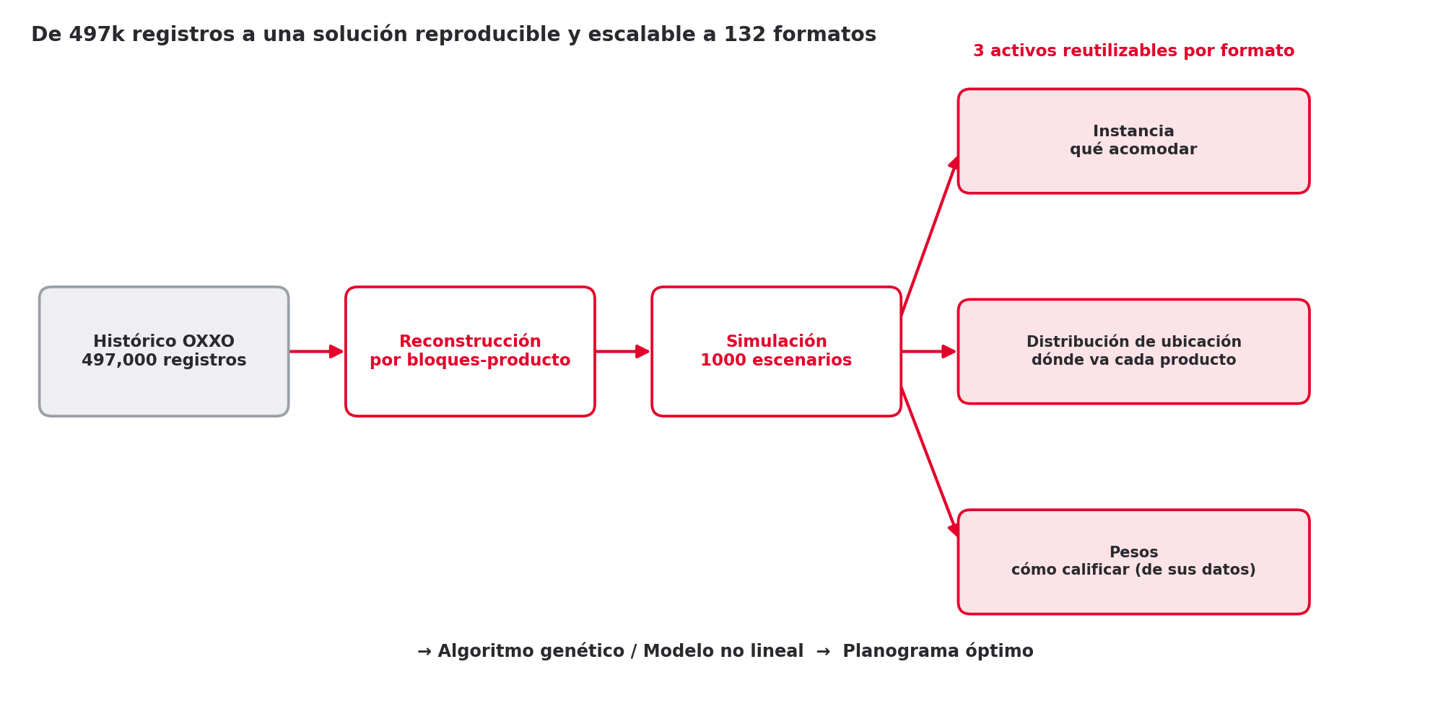
T3 · LA SIMULACIÓN
La simulación y los datos
Los pesos se derivan de su histórico, no a mano — todo reproducible, auditable y escalable a los 132 formatos.
Notes:
La simulación y los datos que generamos: el activo más valioso para OXXO. De 497 mil filas reconstruimos planogramas reales y generamos mil escenarios simulados por formato. Los pesos se derivan de su histórico —el criterio más consistente pesa más—, no a mano. Cada formato deja tres activos reutilizables: la instancia, la distribución de ubicación y los pesos. Todo reproducible, auditable y escalable a 132 formatos.

Slide 12
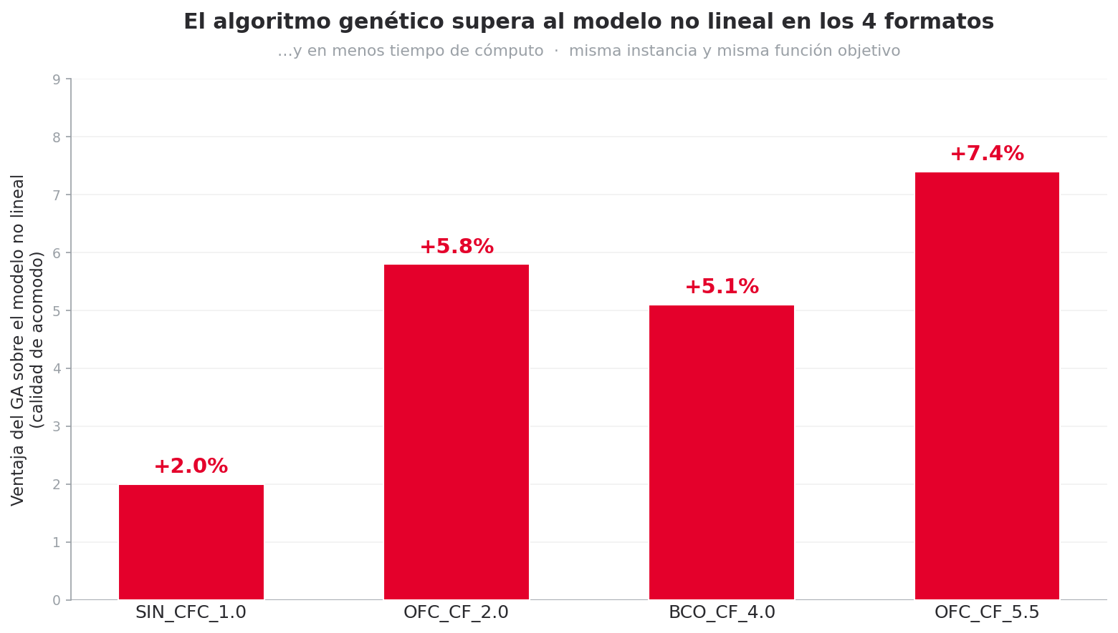
T4 · VALIDACIÓN
Validamos el método
Comparamos el algoritmo genético contra una optimización no lineal sobre la misma instancia y la misma función objetivo.
Gana en los 4 formatos (+2% a +7%) — y en menos tiempo de cómputo.
Notes:
Para tener rigor, comparamos el modelo genético contra una optimización no lineal alternativa. El genético obtiene mejor calidad en los cuatro formatos y, en general, en menos tiempo. La calidad se mide con un índice de fitness: mayor es mejor.

Slide 13
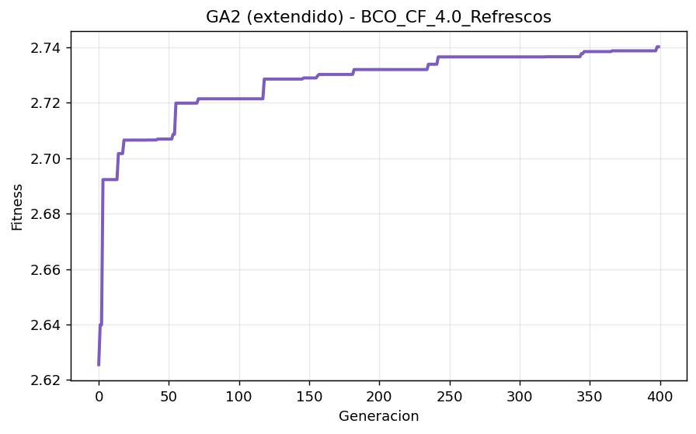
EXTENSIÓN · MODELO 2
Un paso más cerca del negocio
0.76 → 0.81
Consistencia de ubicación manteniendo 92.4% de aprovechamiento.
Añade un 4.º criterio : cada producto cerca de su ubicación histórica esperada — respeta el merchandising que OXXO ya aplica.
Es la arquitectura del modelo final : hoy con multiplicador placeholder; mañana con demanda y margen reales → rentabilidad esperada.
Convergencia GA2 (extendido) · BCO_CF_4.0.
Notes:
El Modelo 2, extendido, ya está implementado. Añade un cuarto criterio: colocar cada producto cerca de su ubicación histórica esperada. En el formato BCO sube la consistencia de ubicación de 0.76 a 0.81 manteniendo el 92.4% de aprovechamiento, es decir respeta el merchandising que OXXO ya aplica. Es la arquitectura del modelo final: hoy con un multiplicador placeholder, mañana con demanda y margen reales para optimizar rentabilidad esperada. Nota técnica: GA2 optimiza un objetivo más rico con el término w4, por eso su fitness no se compara cabeza a cabeza con GA1 o el no lineal.

Slide 14
07 · VALOR DE NEGOCIO
Qué significa para OXXO
✓
Acomodos consistentes y reproducibles en segundos , frente al trabajo manual.
✓
Respeta los bloques de marca — y los acuerdos con proveedores .
✓
Parametrizable: cuarto frío (55 cm) → góndola central (91 cm), sin reprogramar.
✓
Escala a los 132 formatos distintos.
Notes:
Qué significa para OXXO: acomodos consistentes y reproducibles en segundos frente al trabajo manual; respeta los bloques de marca y por tanto los acuerdos con proveedores; es parametrizable entre cuarto frío y góndola central sin reprogramar; y escala a los 132 formatos distintos.

Slide 15
08 · HACIA ADELANTE
Próximos pasos
01
Incorporar demanda y margen reales — Modelo 2 (por ahora supuestos)
02
Pasar de “calidad de acomodo” a rentabilidad esperada.
03
Optimizar también el número de frentes por producto.
LISTO PARA ESCALAR
Hoy usamos valores placeholder; el modelo ya está preparado para los datos reales.
Notes:
Próximos pasos. Modelo 2: incorporar demanda y margen reales (por ahora supuestos), para pasar de calidad de acomodo a rentabilidad esperada. También optimizar el número de frentes por producto. Hoy usamos valores placeholder, pero el modelo ya está preparado para los datos reales.

Slide 16
CIERRE
Acomoda como el experto de OXXO — y mejor — en segundos.
Gracias · Preguntas
Equipo · Reto MA2008B · Tec de Monterrey
Repositorio: https://github.com/DanielLaBanda/RETO_OXXO_OPTINL
Notes:
Cierre. Un optimizador que acomoda como el experto de OXXO, y mejor, en segundos. Gracias. Quedamos abiertos a preguntas.

Slide 17
ANEXO · Q&A
Formulación completa
CONJUNTOS
RESTRICCIONES
P
{
1
N
}
prod.
S
{
1
M
}
char.
(
M
6
TAM
)
B
marcas
R1
∑
a
j
x
+
SEP
(
n
−
1
)
≤
W
∀
i
i
=
,
…
,
=
,
…
,
=
j
j
i
∑
1
∀
j
(
asignación única
)
x
ó ú
R2
i
=
ó ú
i
j
PARÁMETROS
R3
Posiciones únicas y secuenciales por charola
a
j
=
ANCHO
j
×
frentes
j
h
j
W
∈
{
55
91
}
cm
w
1
w
2
w
3
ρ
R4
x
∈
{
0
1
}
p
∈
Z
i
,
,
,
,
j
,
,
i
≥
0
j
VARIABLES
x
∈
{
0
1
}
p
∈
Z
(no lineal:
y
∈
[
0
1
]
)
i
j
,
i
≥
0
,
j
j
EXTENSIÓN · MODELO 2
ó ó
ó ó
+
w
4
L
(consistencia con la ubicación histórica esperada)
Notes:
Slide de respaldo para preguntas. Formulación completa del modelo: conjuntos, parámetros, variables y restricciones. La extensión del Modelo 2 añade el término w4 de consistencia con la ubicación histórica esperada.

